Slide 1
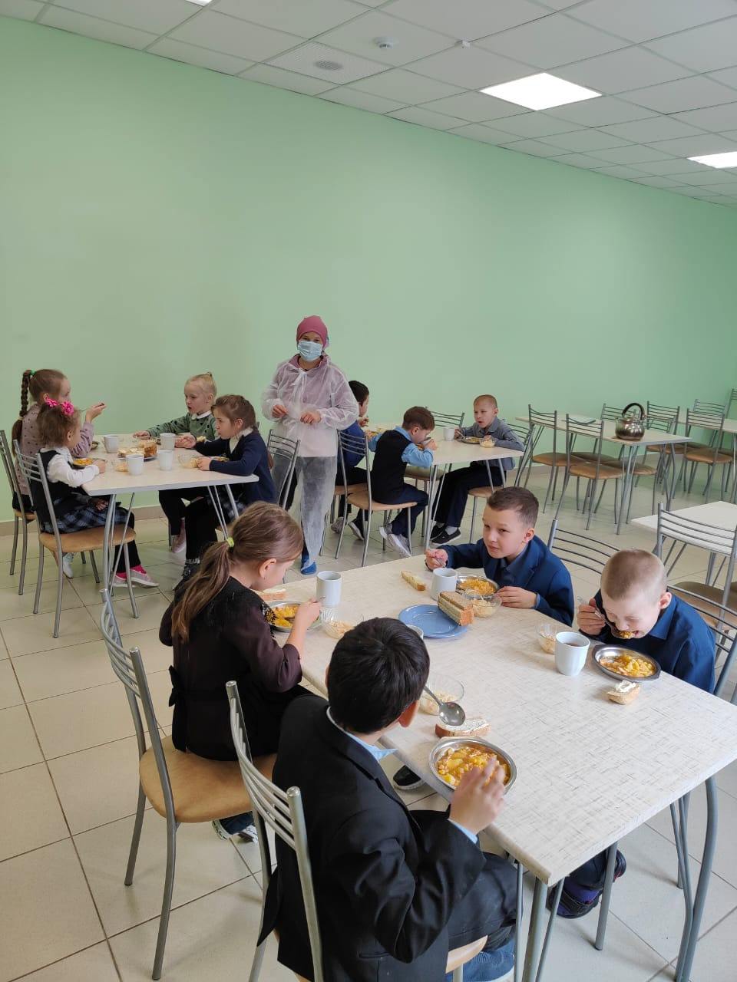
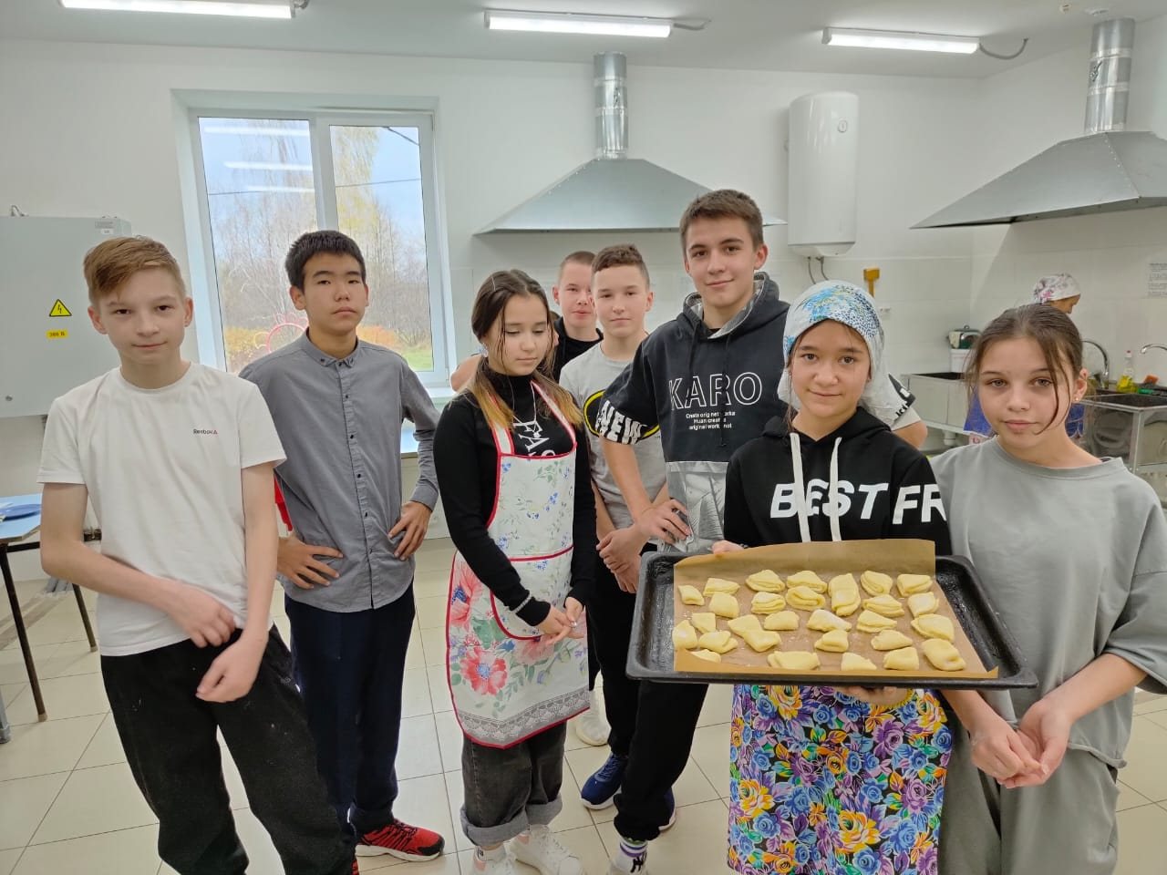
МБОУ «Яна Булякская ООШ»
Тукаевского муниципальногог района РТ
Наша столовая
«В здоровом теле здоровый дух»

Slide 2

Горячее питание детей во время пребывания в школе является одним из важных условий поддержания их здоровья и способности к эффективному обучению.
«Школьное питание-это залог здоровья подрастающего поколения»

Slide 3
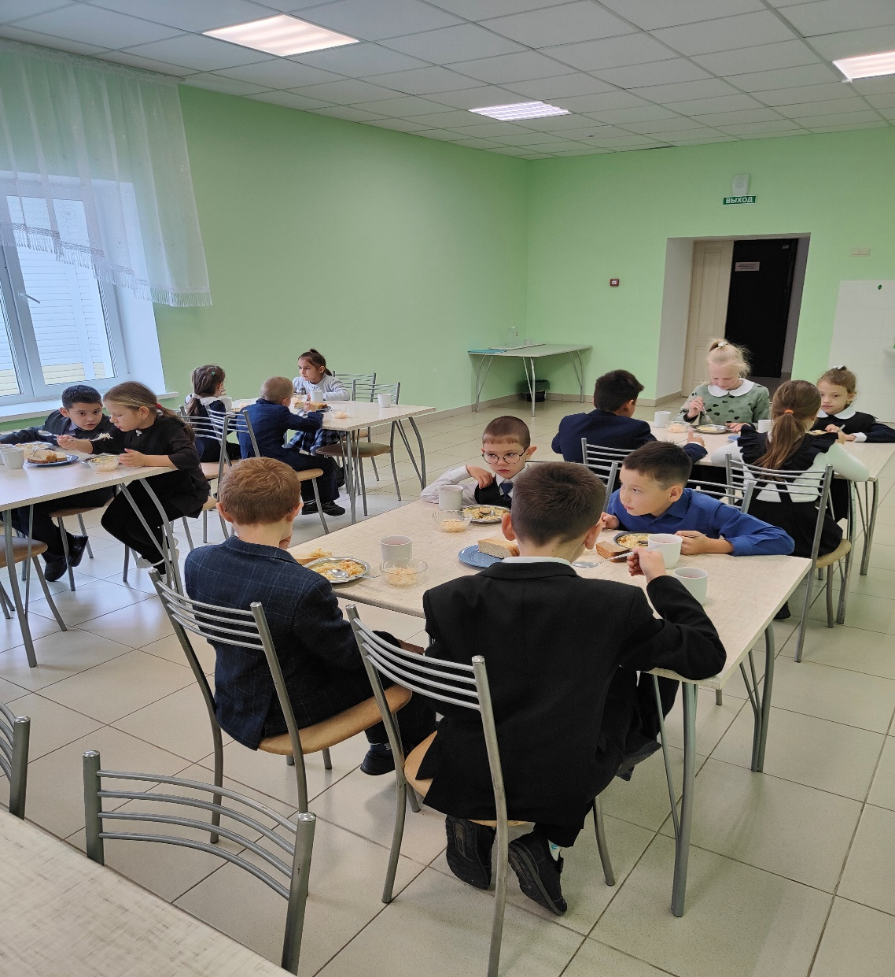
В нашей школе учатся 28 учеников.
Из них 13 учеников в 1-4 классах,
15 учеников в 5-9 классах.

Slide 4
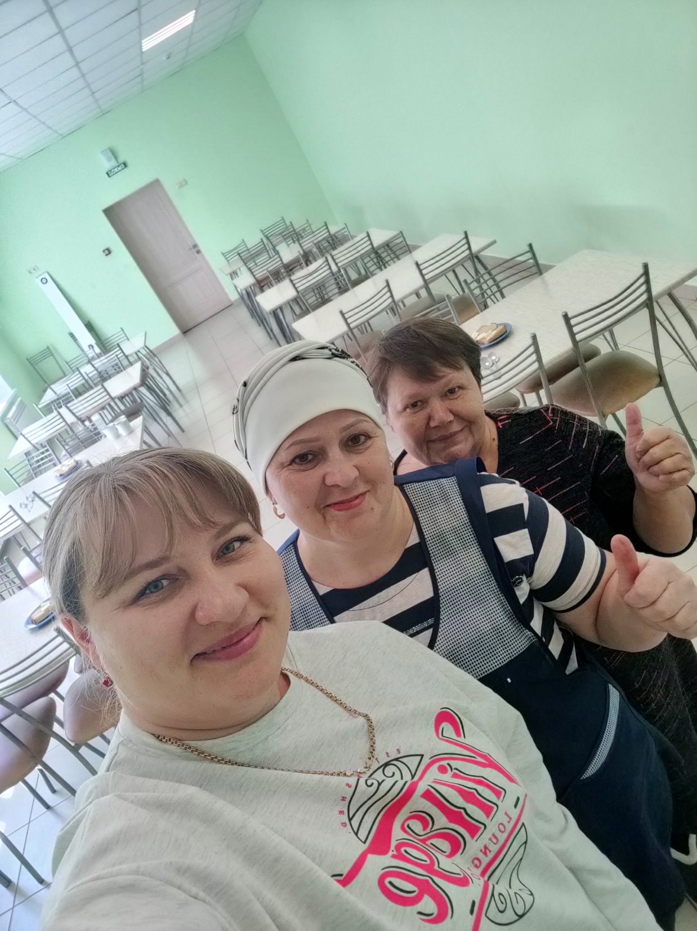
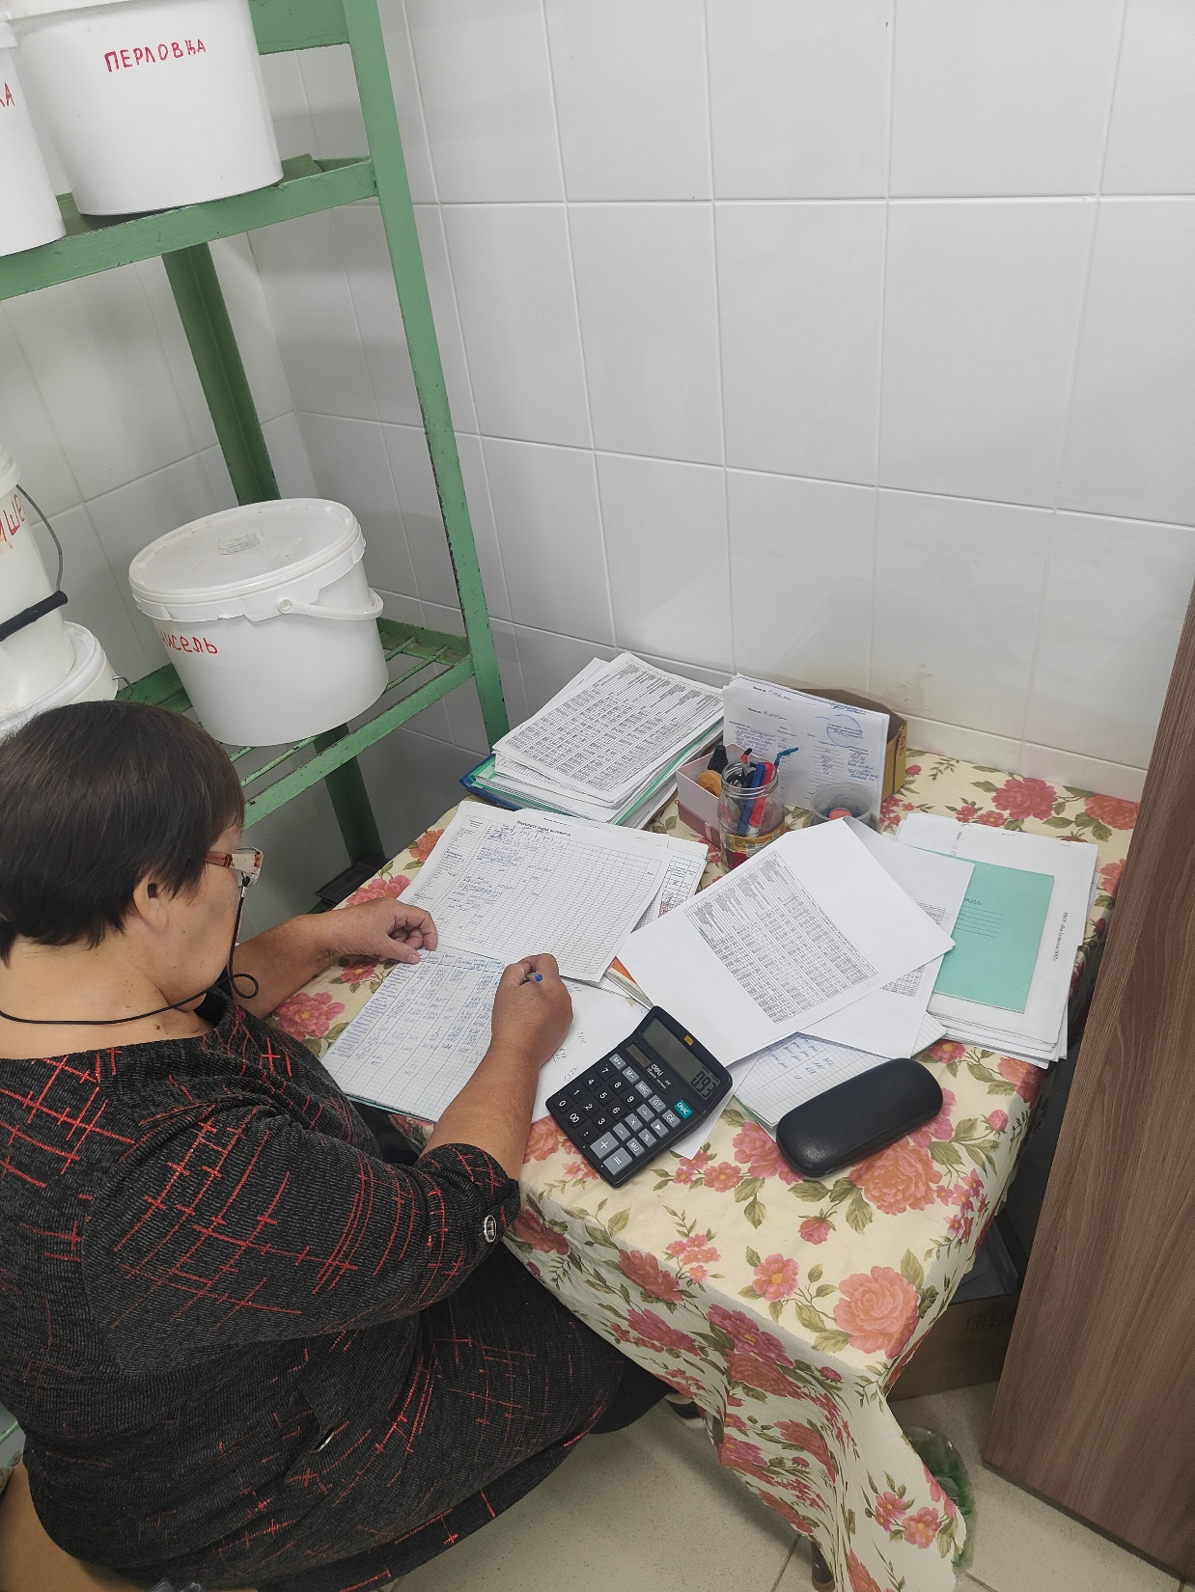

Работники столовой:
- повар;
- ответственный по питанию;
-завхоз.

Slide 5
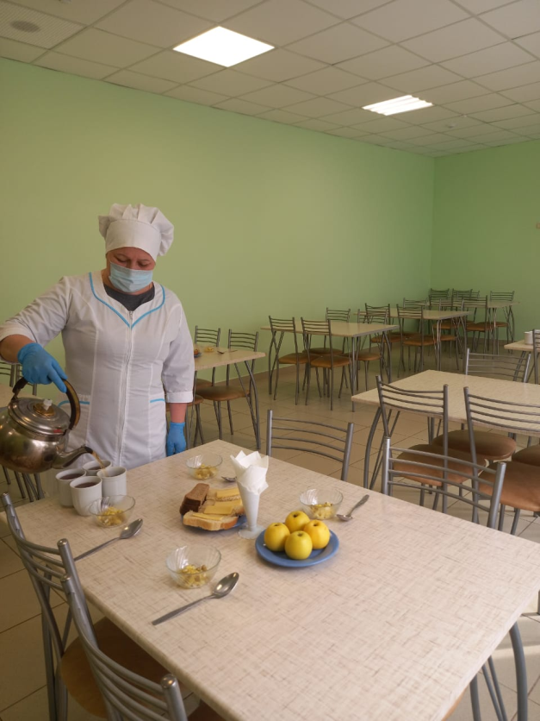
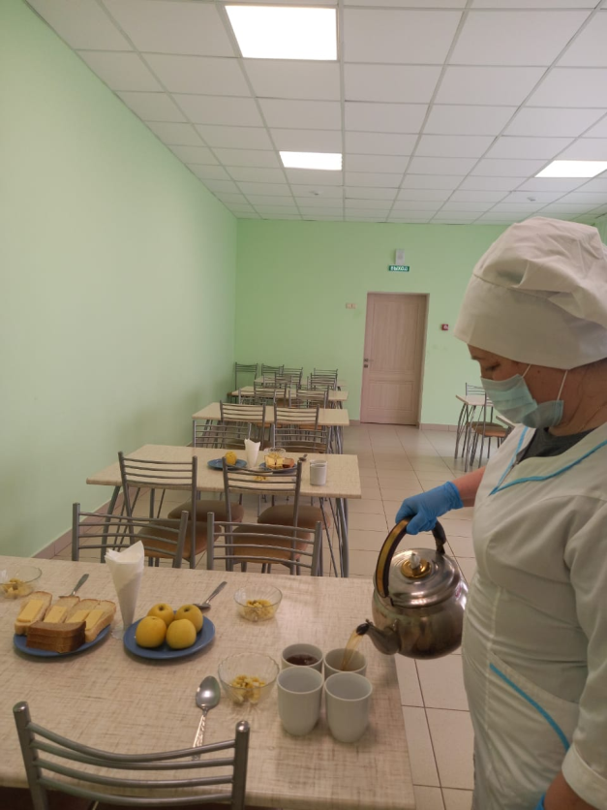
Раздача пищи в школьной столовой

Slide 6
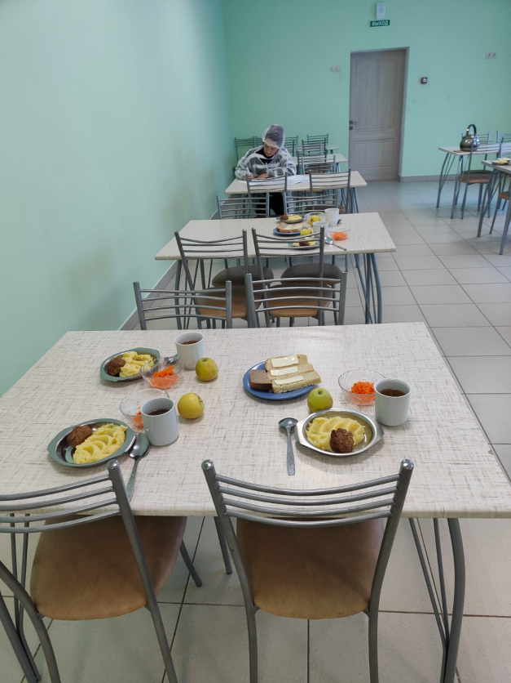
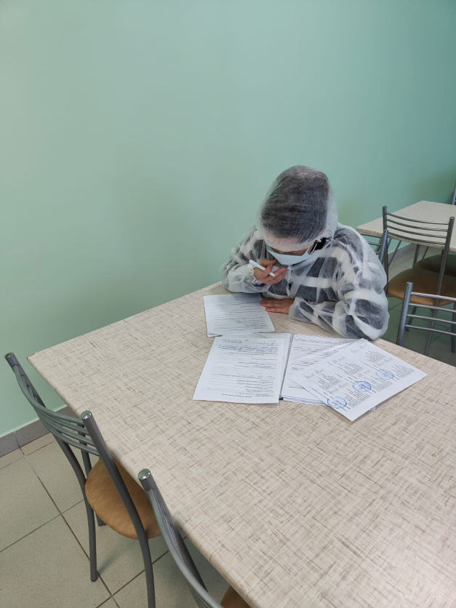
Родительский контроль

Slide 7
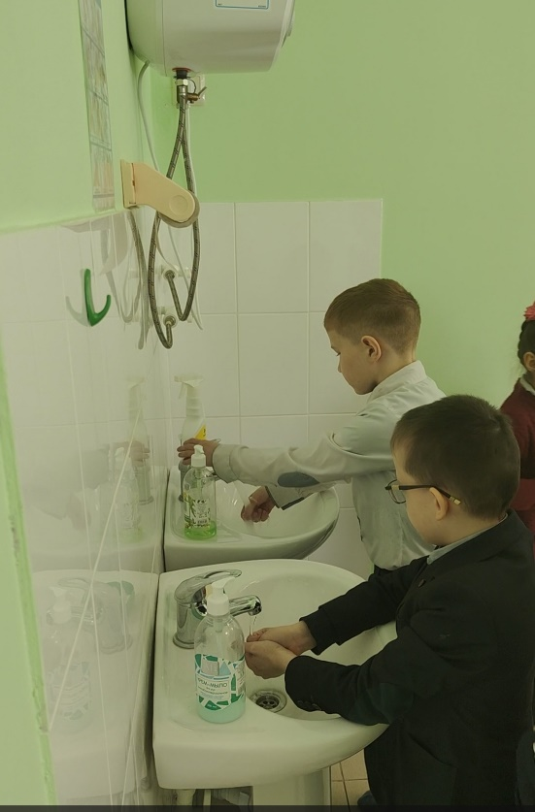
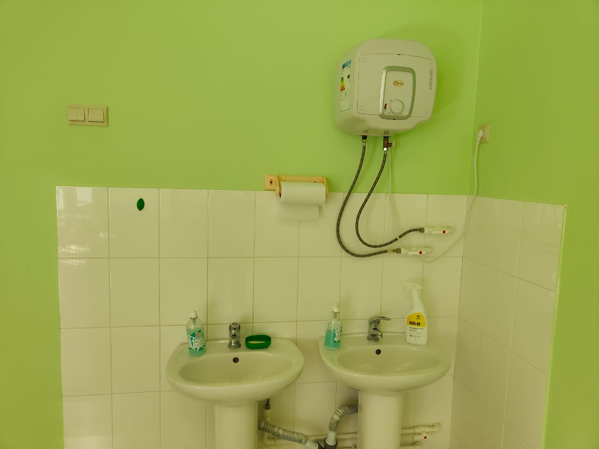
Готовимся к завтраку

Slide 8
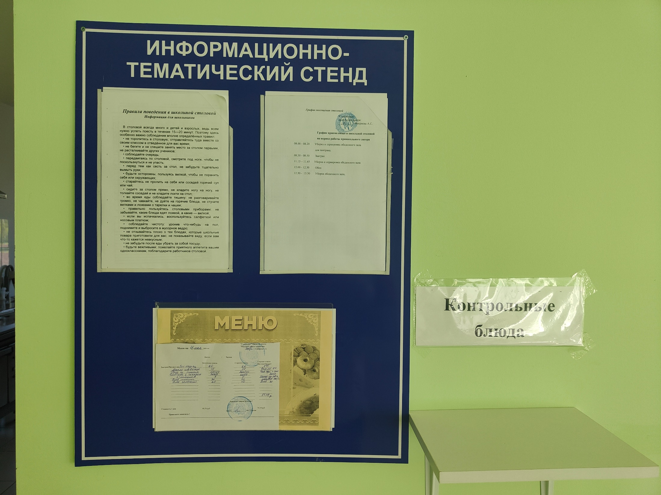
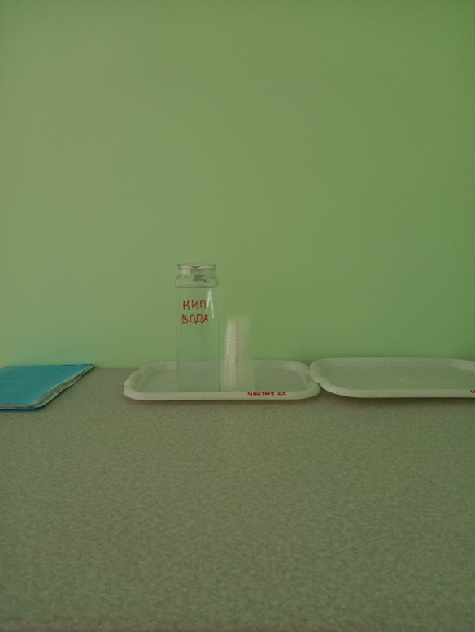

Slide 9
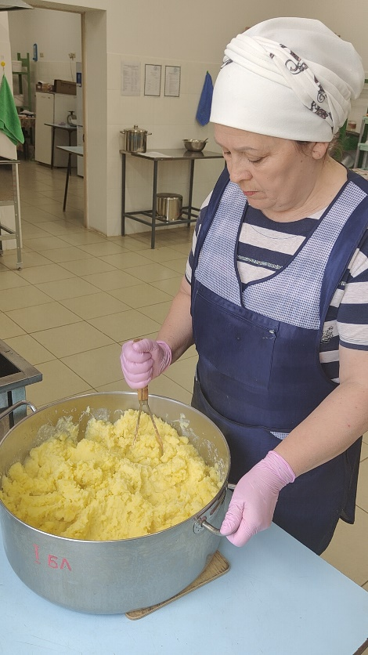
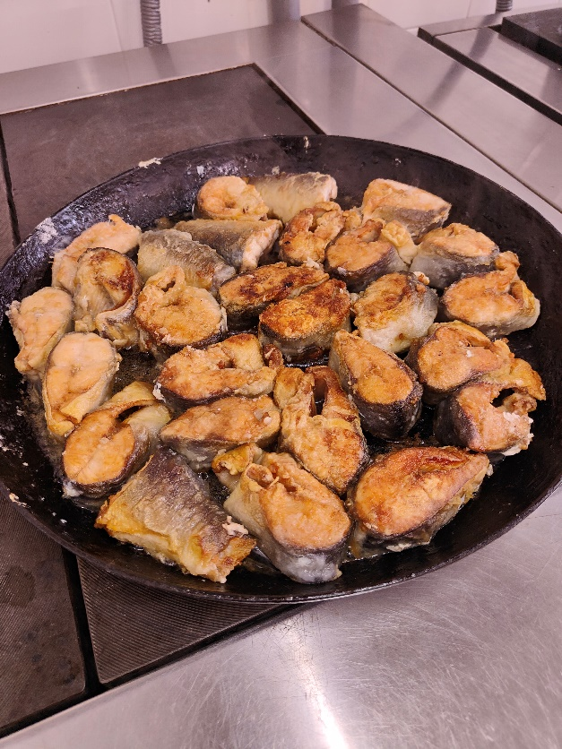
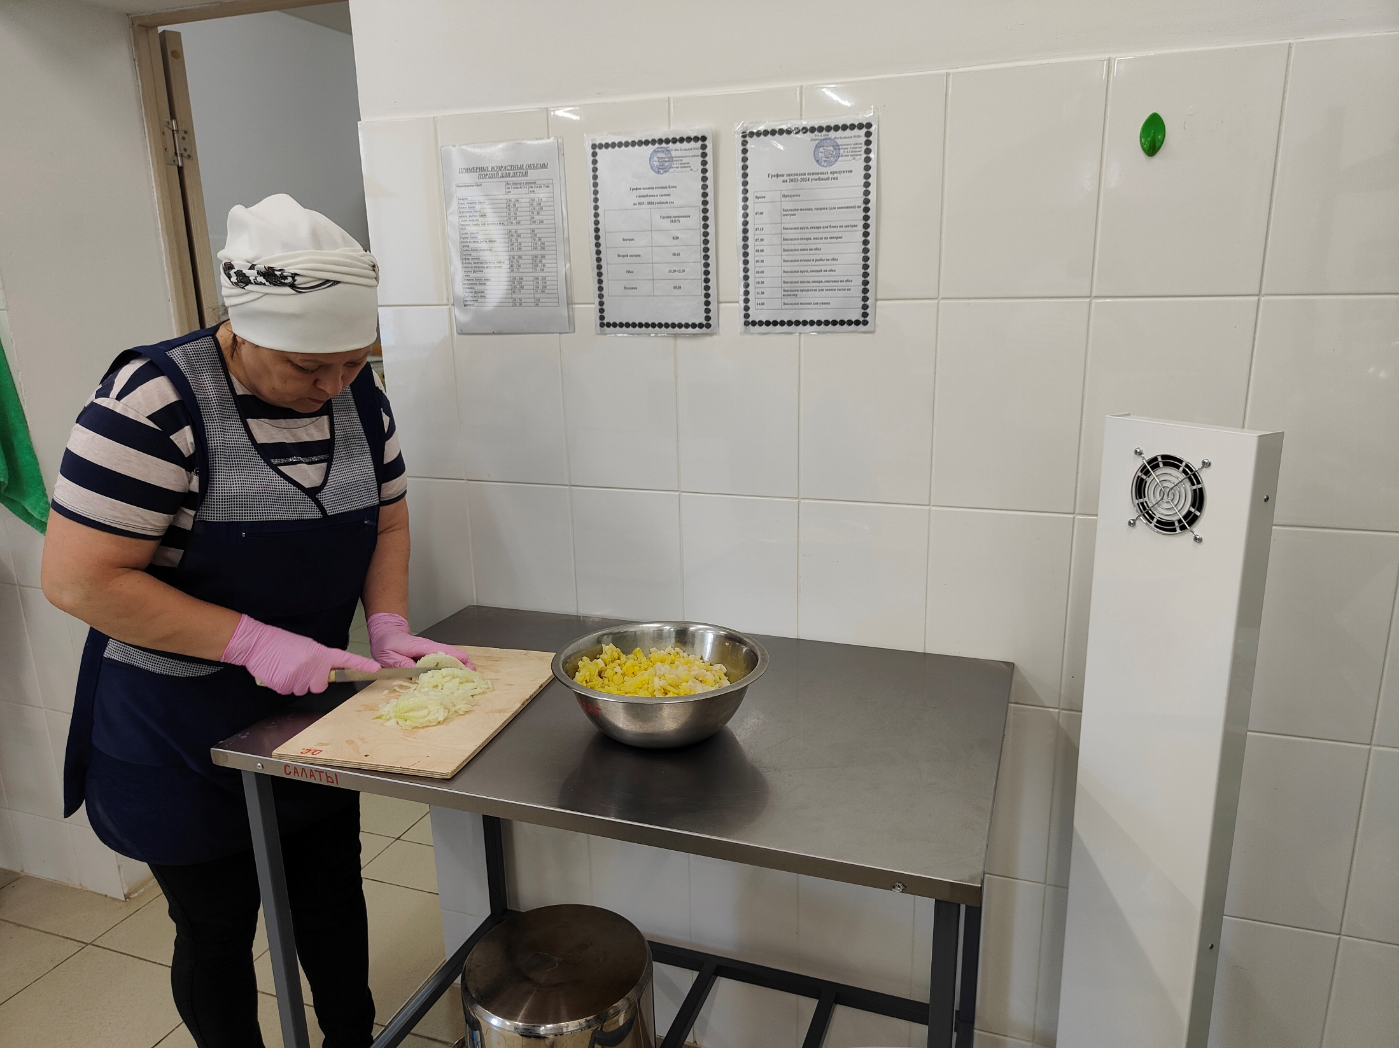
Приготовление блюд

Slide 10
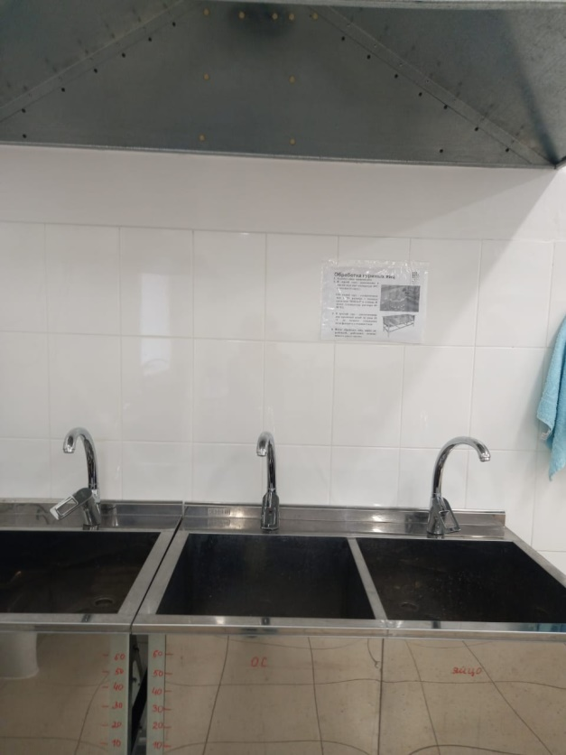
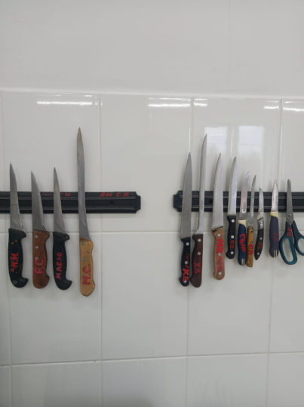
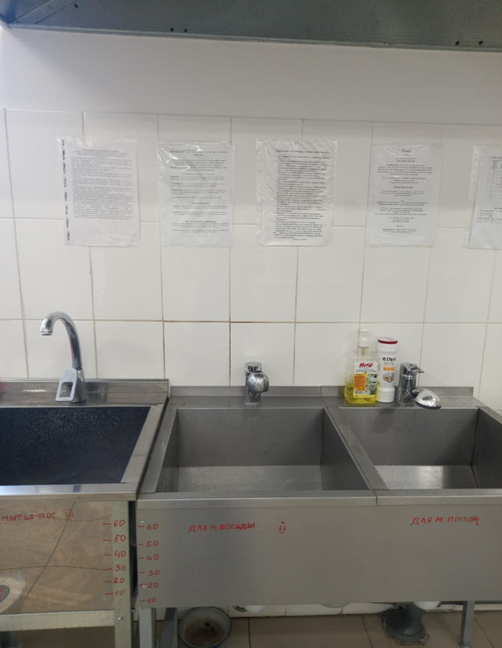
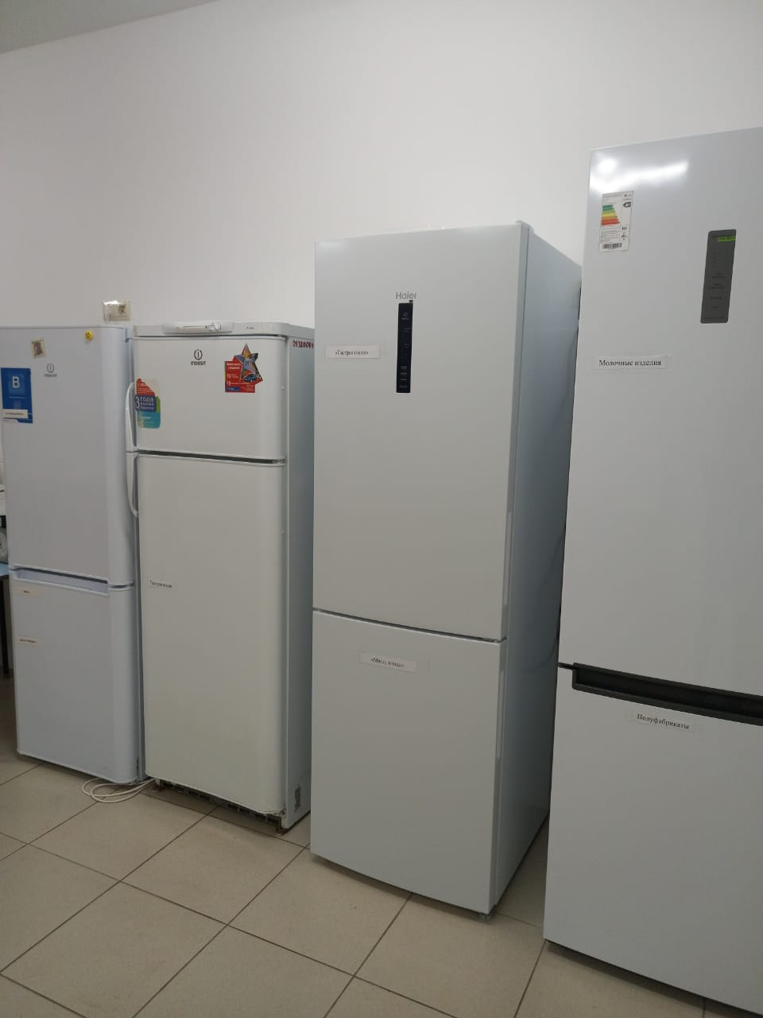
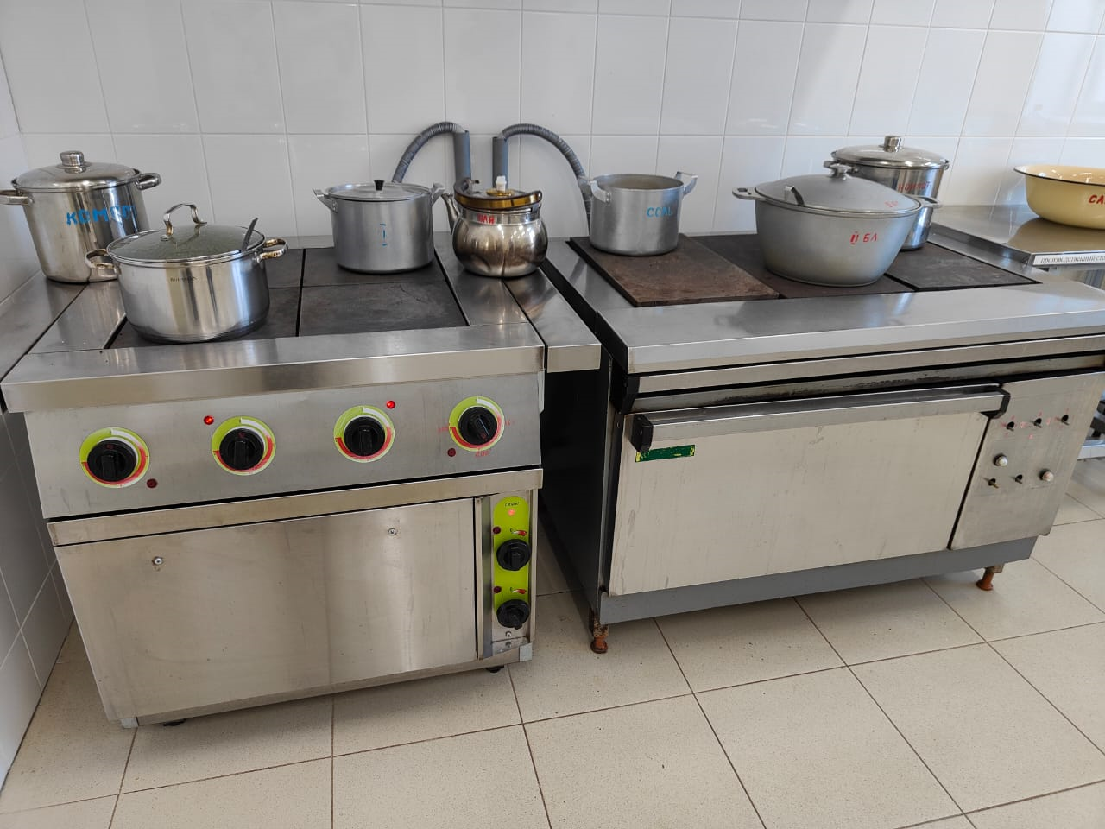
Оборудование в столовой

